Slide 1
SYSTÉM PÉČE O ZDRAVÍ A ZDRAVOTNICTVÍ

Slide 2
CÍL SYSTÉMU PÉČE O ZDRAVÍ
umožnit všem, aby dosáhli pokud možno svého plného zdravotního potenciálu
Zdravotní potenciál
nejvyšší stupeň zdraví, kterého může jedinec dosáhnout
Plnění zdravotního potenciálu závisí na:
• možnostech, schopnostech, motivaci a aktivitách jedinců
• podmínkách vytvářených společností

Slide 3
CÍL SYSTÉMU PÉČE O ZDRAVÍ
Naplňování zdravotního potenciálu se dá rozdělit na dva dílčí cíle:
Úrovňový cíl (co nejvyšší úroveň zdraví populace)
– Přidat léta životu (x předčasná úmrtí)
– Přidat zdraví životu (zdravé stárnutí, komprese morbidity)
– Přidat život létům (kvalita života ve stáří)
Variační cíl
– Omezit značné a nežádoucí zdravotní rozdíly mezi populačními skupinami (sociální determinanty zdraví)

Slide 4
CÍL SYSTÉMU PÉČE O ZDRAVÍ
Důležité hodnoty systému péče o zdraví:
ekvita
solidarita
trvalá udržitelnost péče o zdraví

Slide 5
CÍL SYSTÉMU PÉČE O ZDRAVÍ
Důležité hodnoty systému péče o zdraví:
Ekvita:
Není prostým synonymem pro rovnost
Jde o rovnost za určitých podmínek, jako je příležitost postavit se na startovací čáru v běhu za zdravím, který se řídí pravidly fair play.
Ekvita se týká pouze nespravedlivých rozdílů ve zdraví (ekvita je relativní pojem, vztahuje se vždy k určitému pojetí spravedlnosti)
Lze ji chápat jako spravedlnost opírající se spíše o lidskou slušnost než o literu zákona

Slide 6
CÍL SYSTÉMU PÉČE O ZDRAVÍ
Důležité hodnoty systému péče o zdraví:
Ekvita (spravedlnost) ve zdraví
znamená, že v ideálních podmínkách by každý měl mít stejnou příležitost dosáhnout svého plného zdravotního potenciálu a – řečeno pragmatičtěji – nikdy by neměl být znevýhodněn při jeho dosahování, lze-li se ovšem takovému znevýhodnění vyhnout.

Slide 7
ZDRAVOTNICTVÍ
resortní systém
soustava odborných zařízení, orgánů a institucí (spolu s lidmi, vybavením, poznatky a metodami)
cílem je poznávat a uspokojovat zdravotní potřeby i oprávněné požadavky lidí.
Zdravotnictví je subsystémem široce pojímané péče o zdraví.

Slide 8
Ekvita ve zdravotnictví
Horizontální ekvita ( = rovnost za určitých podmínek)
STEJNÝ PŘÍSTUP PRO STEJNOU POTŘEBU např. stejná čekací doba k přijetí do nemocnice pro pacienty se stejným nebo podobným onemocněním .
STEJNÉ NÁKLADY PRO STEJNÉ POTŘEBY např. stejná cena stravy pro jednoho pacienta a jeden ošetřovací den ve všech nemocnicích stejného typu
STEJNÁ SPOTŘEBA SLUŽEB PRO STEJNOU POTŘEBU stejná nemocniční ošetřovací doba pro stejnou diagnózu
STEJNĚ OPRAVENÉ NEROVNOSTI PŘEVEDENÉ NA SROVNATELNÝ ZÁKLAD např. srovnávání mortality nebo morbidity standardizované podle pohlaví a věku.

Slide 9
Ekvita ve zdravotnictví
Vertikální ekvita ( = spravedlivá nerovnost, slušnost, solidarita)
NEROVNÝ POSTUP ŘEŠENÍ PRO NEROVNOU POTŘEBU (rozdílná koncepce péče pro nemocné cukrovkou a rakovinou; přednostní ošetření akutních případů či těhotných u lékaře )
NEROVNOST EKONOMICKÁ (odlišné absolutní sumy peněz odváděné do zdr. pojištění lidmi s různými příjmy)

Slide 10
PÉČE O ZDRAVÍ
Laická péče
Odborná zdravotnická péče

Slide 11
LAICKÁ PÉČE (lay care)
Řešení zdravotních problémů jednotlivci, v rámci rodiny, známých či svépomocných organizací.
Dělení:
  Sebepéče (aplikace léků, péče o nemocného)
  Vzájemná pomoc (stejná nemoc)
  Péče dobrovolníků (zájmové a charitativní organizace)
  Svépomocné skupiny (pacienti se stejnou nemocí či postižením, kluby zdravé výživy, rodiče odmítající povinné očkování aj.), působí v nich lékaři či jiní zdr. pracovníci

Slide 12
zdravotnické služby
ODBORNÁ ZDRAVOTNICKÁ PÉČE
  individuální (medical care)
  kolektivní (public health care)

Slide 13
INDIVIDUÁLNÍ PÉČE
Léčebně – preventivní péče, poskytovaná jednotlivcům obvykle ve ZZ
Dělení podle stádia nemoci:
Sanogenní činnost
Protektivní činnost
Vyhledávácí činnost
Diagnostická a prognostická činnost
Léčení
Návratná péče
Udržovací péče
Terminální péče

Slide 14
KOLEKTIVNÍ PÉČE
Hygienická služba
Zdravotní ústavy, KHS
Hygienické obory a Epidemiologie infekčních nemocí
Péče o životní a pracovní prostředí, protiepidemická opatření
Výchova obyvatelstva ke zdraví
Velice efektivní preventivní opatření
Probíhá v rámci individuální i kolektivní péče o zdraví
Jde o výchovu zdravých lidí, o edukaci pacientů i o vzdělávání zdravotnických pracovníků

Slide 15
ZDRAVOTNICKÉ SLUŽBY
Podle komplexnosti poskytované péče:
Primární péče
  PL, ZL, praktický gynekolog, lékárny, domácí péče ….
Sekundární péče
  Ambulantní specialisté, krajské a obecní nemocnice
Terciární péče
  Nejkomplexnější péče - FN, IKEM …

Slide 16
ZDRAVOTNICTVÍ

Slide 17
Zdravotnictví
Poskytování zdravotnických služeb s cílem uspokojit zdravotní potřeby lidí.
Je tvořeno soustavou institucí a zdravotnických zařízení – tzv. subjektů zdravotnictví a vztahy mezi nimi.

Slide 18
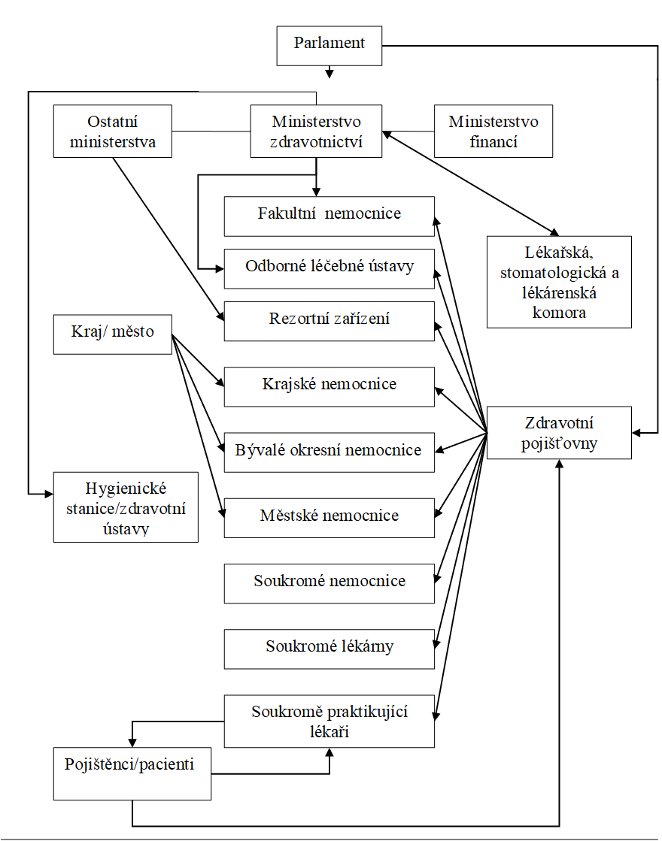
SZÚ, SUKL,
UZIS, IPVZ, NLK,
AZV ČR ….

Slide 19
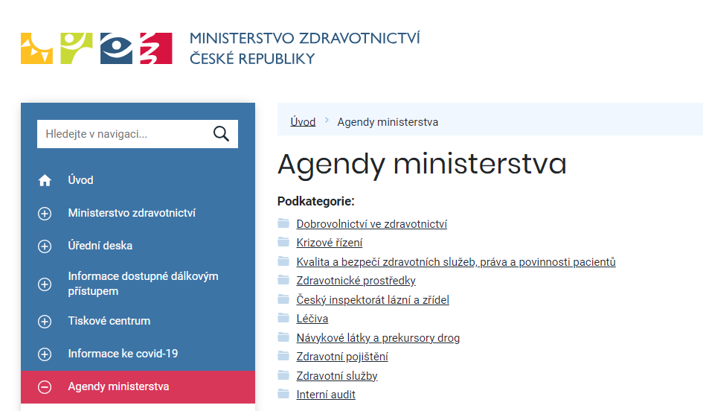
https://www.mzcr.cz/category/agendy-ministerstva/

Slide 20
Vojenské zdravotnictví
SZÚ, SUKL,
UZIS, IPVZ, NLK,
AZV ČR ….

Slide 21
Kompetence krajů – přímé obligatorní
  zajištění dostupnosti zdravotnické záchranné služby
  zajištění služby protialkoholní a protitoxikomanické záchytné stanice

Slide 22
Kompetence krajů:
V přenesené působnosti kraj organizuje a zajišťuje
  lékařské pohotovostní služby
  lékárenské pohotovostní služby
  pohotovostní služby v oboru zubní lékařství
  prohlídky těl zemřelých mimo zdravotnické zařízení

Slide 23
Kompetence krajů – přímé obligatorní
V přenesené působnosti dále krajský úřad:
rozhoduje o udělení oprávnění k poskytování zdr. služeb;
vyhlašuje a organizuje výběrová řízení před uzavřením smlouvy se zdravotní pojišťovnou u ambulantní péče;
vyřizuje stížnosti na poskytovatele zdravotních služeb v případě, kdy osoba, která podala poskytovateli stížnost, s jejímž vyřízením poskytovatelem nesouhlasí;
přezkoumává zdravotní posudky vydávané poskytovateli zdravotních služeb na svém území;
zajišťuje na požadavek ředitele krajského vojenského velitelství lékaře a ostatní zdravotnické pracovníky a materiální zabezpečení lékařských prohlídek do odvodních komisí (v případě vyhlášení stavu ohrožení státu nebo válečného stavu).

Slide 24
Kompetence krajů – přímé fakultativní
Zřizuje a zakládá organizace a společnosti v oblasti zdravotnictví (které poskytují zdravotní služby)
Poskytuje dotace spolkům, humanitárním organizacím a jiným právnickým a fyzickým osobám působícím na území kraje v oblasti zdravotnictví
Zajjišťuje podporu zdraví (zlepšení zdravotního stavu obyvatelstva kraje) a rozvoj zdravotních služeb na území kraje.

Slide 25
Kompetence krajů – veřejný zájem
vyjednávání o tvorbě sítě poskytovatelů zdravotních služeb na území kraje (přímá obligatorní kompetence daná zdravotním pojišťovnám)
vyjednávací pozice kraje při spolupráci s pacientskými organizacemi při prosazování práv pacientů (garance časové a místní dostupnosti, zákaz diskriminace atp.)
využití vyjednávací pozice kraje v evropských strukturách (např. čerpání evropských dotačních titulů pro rozvoj zdravotnické infrastruktury)

Slide 26
Obce a města
Zabezpečují všechny úkoly spojené s funkcí zřizovatele svých zdravotnických zařízení
Ve svých územních obvodech řídí v samostatné působnosti ochranu před alkoholismem a jinými toxikomaniemi
Uplatňování zdravotní politiky v rámci hospodaření obce

Slide 27
SZÚ, SUKL,
UZIS, IPVZ, NLK,
AZV ČR ….

Slide 28
Stavovské organizace
Česká lékařská komora
Česká stomatologická komora
Česká lékárenská komora
Profesní organizace
Česká asociace sester
Česká asociace zdravotních laborantů
Asociace dentálních hygienistek ČR
Unie fyzioterapeutů ČR

Slide 29
SZÚ, SUKL,
UZIS, IPVZ, NLK,
AZV ČR ….

Slide 30
Síť zdravotnických zařízení (2019)
33 000 zdravotnických zařízení
  21 000 samostatných ordinací (PL a ambulantní specialisté)
  320 lůžkových zařízení (bez lázní a ozdravoven), z toho 200 nemocnic (akutní a následná péče).
  0,6 % státní
  0,7 % krajských
  0,5 % městských/obecních
  98, 2 % zřizuje fyzická osoba, církev, jiná právnická osoba
270 000 pracovníků ve zdravotnictví

Slide 31
Zdravotničtí pracovníci
52 000 lékařů (resp. úvazků 1,0)
120 000 samostatných zdravotnických pracovníků nelékařů – ZPBD

Slide 32
Státní ZZ
  20 % všech lékařů
  25 % všech ZPBD
ZZ krajů, měst a obcí
  23 % všech lékařů
  35 % všech ZPBD
Soukromá ZZ
  57 % všech lékařů
  40 % ZPBD.

Slide 33
ZDRAVOTNí potřeba

Slide 34
ZDRAVOTNÍ POTŘEBA
Tři typy
  subjektivně pociťovaná potřeba
  profesionálně definovaná potřeba
  normativní (objektivizovaná) potřeba

Slide 35
SUBJEKTIVNĚ POCIŤOVANÁ POTŘEBA
Psychický stav člověka
  Necítí se zdráv
  Pozoruje na sobě symptomy
  Má potřebu vyhledat radu či pomoc
  Požaduje odbornou péči
    Intenzita pociťované potřeby
    Postoj samotného člověka k poruše zdraví
    Dostupnost zdravotnických služeb

Slide 36
PROFESIONÁLNĚ DEFINOVANÁ POTŘEBA
Lékař
  reviduje požadavky pacienta
  definuje vlastní profesionálně odůvodněné požadavky
  v nich reflektuje zájmy pacienta, zájem svůj i zájem společnosti
  nejde o objektivní určení potřeby – názory lékařů se mohou lišit

Slide 37
NORMATIVNÍ POTŘEBA
Teoretický koncept
  Relativně objektivizovaná potřeba
  Očištěná od neurčitosti a hodnotových postojů
  Závisí na úrovni poznání o medicínské účinnosti a ekonomické efektivitě poskytované péče
  Vytváření standardů a norem vycházejících ze seriózních epidemiologických výzkumů a klinických pokusů

Slide 38
Zdravotní potřeba může
existovat objektivně,
být subjektivně vnímaná
a řešená, např. poskytnutím zdravotnické služby.

Slide 39
8
OBJEKTIVNÍ POTŘEBA
7
4
3
SUBJEKTIVNÍ POTŘEBA
USPOKOJOVANÁ POTŘEBA
1
5
2
6

Slide 40
ZDRAVOTNÍ POTŘEBY OBYVATELSTVA
Určují poptávku po zdravotnických službách
Mění se – odrážejí demografické a epidemiologické změny v populaci.
Roste ekonomická náročnost uspokojování zdravotních potřeb obyvatelstva.

Slide 41
ZDRAVOTNÍ POLITIKA

Slide 42
Zdravotní politika
Obsah:
  Financování a způsoby úhrad ZP
  Spoluúčast
  Organizace a návaznost ZS
  Práva pacientů
  Regulace chování jednotlivých aktérů ve zdravotnictví
  Legislativa
  Komunikace, slaďování zájmů různých zájmových skupin
  Kvalita a bezpečí ZS
  Dostupnost ZS
  Cenotvorba (služby, přístroje, léky)
  Vzdělávání a rozvoj odborných pracovníků

Slide 43
Zdravotní politika
projev zájmu a odpovědnosti za zdraví lidí a výraz touhy po spravedlnosti při spravování záležitostí obce.
  (Konference SZO v Adelaide 1988)

Slide 44
Zdravotní politika
opatření, která se navrhují, realizují a hodnotí v oblasti péče o zdraví.
není jen to, co se udělá, ale i to, co se neudělá.

Slide 45
Zdravotní politika
Rozhodování o tom, co dělat (případně nedělat) v péči o zdraví, je ovlivňováno mnoha různými faktory:
  specifika stávající zdravotní situace,
  stanovené priority a cíle,
  široce uznávané hodnoty,
  aktuální rozložení poltických sil v zemi,
  vliv různých zájmových skupin,
  mezinárodní politicko-ekonomická situace,
  očekávaný budoucí vývoj společnosti
  oprávněné požadavky a očekávání občanů.

Slide 46
ZDRAVOTNÍ POLITIKA
Koncepce
dalšího rozvoje zdraví lidí v populačním měřítku,
účinné a hospodárné řešení zdravotních problémů jednotlivých osob.
Zaměření
na lidi a jejich zdraví, na humánní hodnoty (spravedlnost, solidarita, etika).
na kvalitu, na solidní financování a na dostupnost základní zdravotní péče.
(Lublaňská charta o reformě zdravotní péče, 1996)

Slide 47
Zdravotní politika
aktuálními problémy – ty, které nevíce brání dalšímu zlepšování zdraví lidí - např.:
  nárůst chronických onemocnění,
  demografické stárnutí,
  potřeba změny v orientaci zdravotní péče
  či třeba digitalizace zdravotnictví.

Slide 48
PŘEDMĚT A NÁSTROJE
ZDRAVOTNÍ POLITIKY

Slide 49
Východiska pro vytváření koncepce zdravotní politiky
Popis a analýza současného stavu, vymezení problémů a posouzení možností jejich zvládnutí
Hodnoty, záměry a cíle péče o zdraví a zdravotnictví
  orientace na občana, svébytnost, spravedlnost, demokratické principy, hodnota zdraví,
  zdravotní péče jako individuální i sociální hodnota, politické, ekonomické, kulturní a sociální okolnosti
Teorie péče o zdraví a zdravotnictví, systémové interdisciplinární pojetí
  Jaké je zdraví? Proč je takové? Čím lze přispět k jeho zlepšení?

Slide 50
Nástroje pro realizaci koncepce zdravotní politiky
Financování
Legislativa
Lidé a jejich výchova ke zdraví
Dobré řízení
Informace
Věda, výzkum a rozvoj
Dále: regionalizace, decentralizace, recenetralizace, komunikace, tvůrčí partnerství, podíl odborné a široké občanské veřejnosti na rozvoji péče o zdraví.

Slide 51
Cíle koncepce zdravotní politiky
Dobrá péče o zdraví a výkonný systém zdravotnictví
ZDRAVÍ LIDÉ

Slide 52
EVROPSKÁ ZDRAVOTNÍ POLITIKA

Slide 53
Evropská zdravotní politika
mnoho rozličných podkladových materiálů
principy a hodnoty
inspirace pro jednotlivé státy a jejich specifickou situaci
důraz na participaci občanů (jednotlivců, rodin, sociálních skupin, dobrovolných a zájmových organizací)

Slide 54
Historický vývoj evropské zdravotní politiky
1851
I. evropská zdravotní konference v Paříži
  (mezinárodní spolupráce, společná opatření)
1907
založen Mezinárodní úřad veřejné hygieny v Paříži
  (MKN, srovnávání zdravotního stavu)
1948
založení Světové zdravotnické organizace
  (70. léta 20. st.: Heatlh For All)

Slide 55
Základní programové dokumenty evropské zdravotní politiky
SZO
strategie Health for All: Aktuální program Zdraví 2020
EU
EU pro zdraví (2021 – 2027)
podpora dobrého zdravotního stavu občanů – primární prevence, zdravotní potřeby starších osob, duševního zdraví
ochrana občanů před zdravotními hrozbami – připravenost na epidemie, bioterorismus a nové hrozby (změna klimatu)
podpora rychle se rozvíjejících zdravotních systémů
  stárnutí obyvatelstva,
  vyšší očekávání občanů
  mobilita pacientů a zdravotnických pracovníků
  pomoc členským státům při zajišťování trvalé udržitelnosti zdr. systémů

Slide 56
Zdravotní politika a EU
EU
EU pro zdraví (2021 – 2027)
Evropská komise - dílčí oblasti zdravotní politiky, partner SZO
Evropský parlament (legislativa)
Agentury:
  Evropské středisko pro prevenci a kontrolu nemocí
  Evropská agentura pro léčivé přípravky

Slide 57
Evropská zdravotní politika SZO:
ZDRAVÍ 2020

Slide 58

HEALTH 2020
60. zasedání Evropského regionálního výboru SZO (září 2010)
  Evropská úřadovna SZO - připravit novou evropskou zdravotní politiku, ZDRAVÍ 2020.

Slide 59
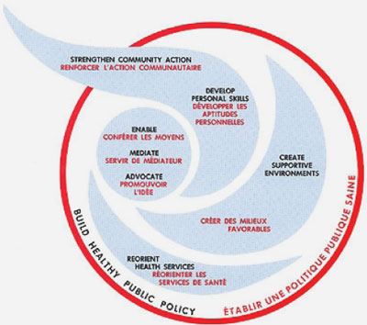
ZDRAVÍ 2020
HISTORICKÁ NÁVAZNOST
1977
ZDRAVÍ PRO VŠECHNY
DO ROKU 2000
1986
OTTAWSKÁ CHARTA
PODPORY ZDRAVÍ

Slide 60

ZDRAVÍ 2020
HISTORICKÁ
NÁVAZNOST
1998
ZDRAVÍ 21
2008
TALLINNSKÁ
KONFERENCE

Slide 61
Aktuální program
ZDRAVÍ 2020 http://www.mzcr.cz/verejne/dokumenty/ramcovy-souhrn-opatreni-zdravi-2020_8526_3016_5.html

Slide 62
Strategické cíle programu Zdraví 2020
Zlepšení zdraví pro všechny a snižování nerovností ve zdraví
Posílení roli veřejné správy v péči o zdraví a přizvat k řízení a rozhodování všechny složky společnosti, sociální skupiny i jednotlivce.

Slide 63
Prioritní oblasti programu 2020
celoživotní investice do zdraví a prevence nemocí
posilování role občanů
vytváření podmínek pro naplňování jejich zdravotního potenciálu
posilovat zdravotnické systémy
zajistit dostupnost zdravotnických služeb
soustředit se na ochranu a podporu zdraví a na prevenci nemocí
zajistit krizovou připravenost
vytváření podmínek pro rozvoj odolných sociálních skupin, komunit, žijících v prostředí, které je příznivé pro jejich zdraví
průběžně monitorovat zdravotní stav obyvatel
čelit závažným zdravotním problémům v oblasti neinfekčních i infekčních nemocí
PRIORITNÍ OBLAST 1
PRIORITNÍ OBLAST 2
PRIORITNÍ OBLAST 3
PRIORITNÍ OBLAST 4

Slide 64
ZDRAVÍ 2020 – VÝCHOZÍ HODNOTY
VŠEOBECNÉ PRÁVO NA ZDRAVÍ A NA ZDRAVOTNÍ PÉČI
SPRAVEDLNOST (EKVITA)
SOLIDARITA
TRVALÁ UDRŽITELNOST
DŮSTOJNOST
PRÁVO PODÍLET SE NA ROZHODOVÁNÍ O VLASTNÍM ZDRAVÍ I O ZDRAVÍ SPOLEČNOSTI, V NÍŽ LIDÉ ŽIJÍ

Slide 65
ZDRAVÍ 2020 – PROBLÉMY
CHRONICKÉ NEINFEKČNÍ NEMOCI JSOU PŘÍČINOU 86 % ÚMRTÍ V EVROPSKÉM REGIONU
POLITICKÉ PRIORITY SE OBVYKLE TÝKAJÍ JEN KRÁTKÉHO VOLEBNÍHO OBDOBÍ
DLOUHODOBÝ ZDRAVOTNÍ PŘÍNOS NENÍ DOCEŇOVÁN

Slide 66
ZDRAVÍ 2020 – HLAVNÍ METODY
HODNOTA ZDRAVÍ MUSÍ BÝT DŮLEŽITÁ PRO VŠECHNY VLÁDNÍ REZORTY (whole-of-government approach)
JE NEZBYTNÉ PRŮBĚŽNÉ SLEDOVÁNÍ A HODNOCENÍ
ZÁKLADEM JE PARTNERSVÍ A SPOLUPRÁCE
OBČANÉ MUSÍ MÍT PODÍL NA ROZHODOVÁNÍ
DŮRAZ NA PREVENCI A PODPORU ZDRAVÍ
VÝZNAMNÁ POZORNOST MUSÍ BÝT VĚNOVÁNA SOCIÁLNÍM DETERMINANTÁM ZDRAVÍ A ZDRAVOTNÍM ROZDÍLŮM MEZI SOCIÁLNÍMI SKUPINAMI

Slide 67
ZDRAVÍ 2020 - DLOUHODOBÝ PROGRAM
ZDRAVÍ 2020 MÁ KOŘENY V MINULOSTI.
JE PŘIPRAVOVÁN NA ZÁKLADĚ SOUČASNÉ SITUACE S VYUŽITÍM POZNATKŮ O VŠECH OKOLNOSTECH, KTERÉ OVLIVŇUJÍ ZDRAVÍ LIDÍ A PŘEDZNAMENÁVAJÍ DALŠÍ VÝVOJ ZDRAVOTNÍ SITUACE.
JEHO DOPAD JE ZAMĚŘEN NA BLIŽŠÍ I VZDÁLENOU BUDOUCNOST.

Slide 68
ROLE STÁTU VE ZDRAVOTNÍ PÉČI A ZDRAVOTNÍ POLITIKA

Slide 69
Odpovědnost za zdraví
Péče o zdraví není jen záležitostí jednotlivce ani jen záležitostí státu.
V odpovědnosti za zdraví je třeba hledat rovnováhu mezi rolí občanů a státu.

Slide 70
Právo na zdraví
Právo na život
Právo na ochranu zdraví
Právo na bezplatnou zdravotní péči a na zdravotní pomůcky na základě veřejného pojištění

Slide 71
Úkoly státu v péči o zdraví
tvorba koncepce systému péče o zdraví
zajištění dostupnosti zdravotní péče
slaďování zájmů různých účastníků zdravotní péče
odpovědnost za efektivní využívání prostředků určených na zdravotní péči

Slide 72
Role státu v péči o zdraví dle WHO
garantuje dostupnost základní zdravotní péče pro všechny občany a stanoví pravidla za jakých jsou různé druhy péče poskytovány
v různé míře se podílí na financování zdravotní péče
je v různé míře vlastníkem zdravotnických zařízení
rozhoduje či spolurozhoduje o podmínkách pro výkon lékařského povolání
reguluje přímo nebo nepřímo ceny lékařských služeb a usměrňuje konkurenci

Slide 73
Role státu v péči o zdraví dle WHO
zajišťuje protiepidemickou službu a významně se podílí na snižování environmentálních rizik
významně podílí na výchově lékařů a ostatních odborníků ve zdravotnictví
prostřednictvím různých orgánů monitoruje zdravotní stav populace, aktuální problémy populačního zdraví řeší ve spolupráci s odborníky a občanskými sdruženími, či samosprávnými orgán
přímo nebo nepřímo podporuje lékařský výzkum
prostřednictvím svých orgánů spolupracuje s WHO v oblasti ochrany zdraví mezi zeměmi

Slide 74
Co umět z přednášky:
Rozlišit systém péče o zdraví a zdravotnický systém (zdravotnický systém je subsystémem systému péče o zdraví)
Ekvita ve zdraví a ekvita ve zdravotnictví (horizontální a vertikální)
Dělení péče na laickou a odbornou, a také na primární, sekundární a terciární péči
Zdravotní potřeba, tři typy
Znát základní subjekty zdravotnického systému
Rozumět pojmu zdravotní politika
Znát základní nástroje a cíle zdravotní politiky
Vědět, že na tvorbě evropské zdravotní politiky se nejvýznamněji podílejí WHO a EU a vědět, že existuje programu WHO (tzv. evropská zdravotní strategie) – „Zdraví 2020“

